Slide 1



Big Data
Kelompok SIPP
BRAND DOMINANCE, PRICE ANOMALY, DAN RESALE VALUE ANALYSIS PADA PRODUK TEKNOLOGI DI E-COMMERCE INDONESIA
Oleh :
Kelompok Sip
Dr.Eng. Muhammad Zulhaj Aliansyah, S.T., M.Eng.

Slide 2




Big Data
Kelompok SIPP
ANGGOTA KELOMPOK
Eris Alfionita
Alfani Nur Azizah
Gendis Poerbodani
Khairunisa Olive Ek.
24083010032
24083010048
24083010077
24083010120

Slide 3


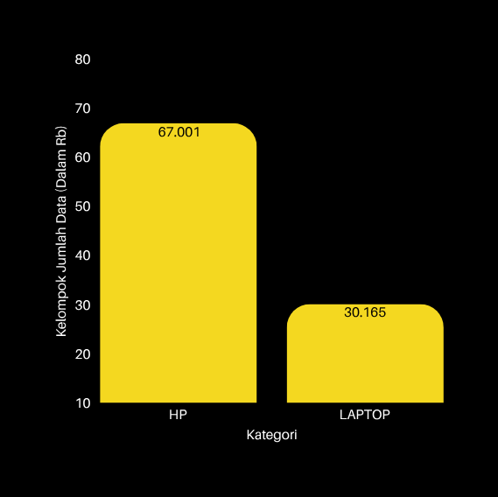

Big Data
Kelompok SIPP
DATASET
Simplescrapper
TOTAL DATA: 97.166
PERIODE PENGAMBILAN DATA: +/- 1 BULAN
Web Scraper
Web Scraper

Slide 4
Big Data
Kelompok SIPP
DATA PREPARATION
Data tersebar di 3 platform dengan kolom yang berbeda-beda
proses integrasi data multi-sumber untuk menciptakan basis data tunggal yang siap dianalisis.
01
02
Extraction & Standardization:
Enrichment:
Mengambil kolom relevan dari berbagai dataset (per platform dan menyeragamkan struktur data.
Menambahkan informasi konteks (metadata) seperti kategori, kondisi, dan platform langsung dari sumber file.
03
Consolidation (Merging):
Menggabungkan seluruh data yang telah tersinkronisasi ke dalam satu dataframe untuk memastikan konsistensi analisis di tahap selanjutnya.

Slide 5
Big Data
Kelompok SIPP
PRE-PROCESSING
01
03
Menghapus baris tidak relevan
Standarisasi tipe data & format
Drop baris dengan nama_produk == "Akan Hadir" (placeholder)
Drop baris pre-order kosong ("pre-order", "preorder")
Pre-order dengan detail lengkap → diflag kolom is_preorder, lalu dipisah ke df_analisis
harga: strip "Rp" & karakter non-angka → konversi ke numerik, filter harga < Rp100.000
rating: ganti koma → titik, konversi ke numerik, nilai di luar 1–5 → NaN
jumlah_terjual: parse format "10rb+" → integer
brand, kategori, kondisi, platform: .strip().str.title() untuk konsistensi
02
Menghapus Duplikat dan menangani missing values
04
Fix typo & Inkonsistensi kategorikal
Drop baris yang nama_produk atau harga kosong (kolom kritis)
kondisi yang kosong → diisi "Baru"
lokasi_penjual yang kosong → diisi "Tidak Diketahui"
brand: "Iphone" / "iphone" → "Apple", alias sub-brand (Nubia, Redmagic → Zte)
platform: "Bliblii" → "Blibli", "Baru" → NaN

Slide 6
Big Data
Kelompok SIPP
PRE-PROCESSING
05
06
Validasi brand dengan Fuzzy Matching
Drop produk di luar scope
Gunakan rapidfuzz — bandingkan brand vs nama_produk. Jika skor < 70, ekstrak ulang brand dari nama produk berdasarkan known_brands.
Smartwatch yang masuk kategori HP/Laptop → di-drop
Brand minor (Blackview, Doogee, Motorola) → di-drop karena data sangat sedikit

Slide 7
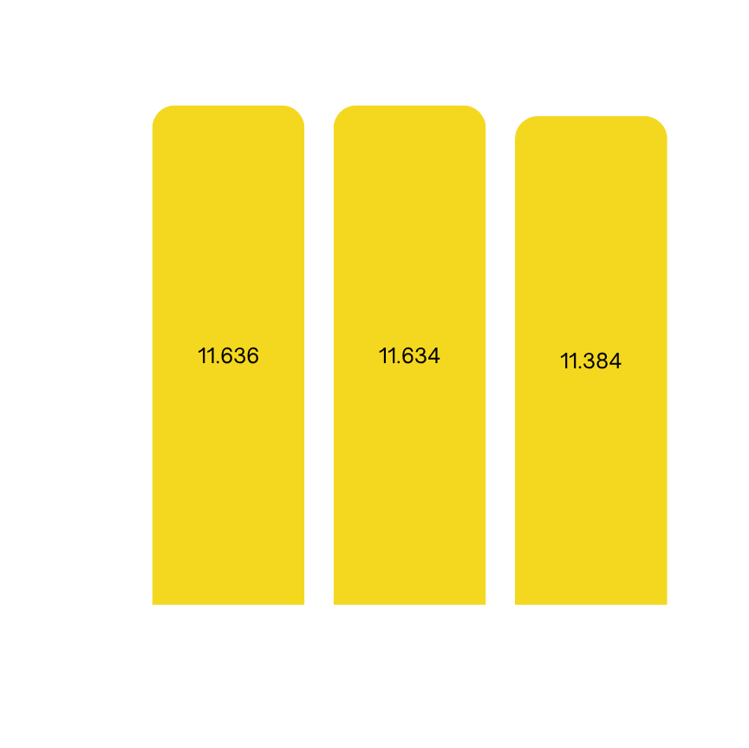
Big Data
Kelompok SIPP
VOLUME
Data Hasil Scraping: 97.166
Data setelah pre-proccesing
& cleaning: 34.654
Distribusi data antar platform relatif seimbang (sekitar 33% per platform).
Tidak terdapat dominasi jumlah data dari satu platform tertentu sehingga hasil analisis lebih representatif dan tidak bias terhadap marketplace tertentu.

Slide 8
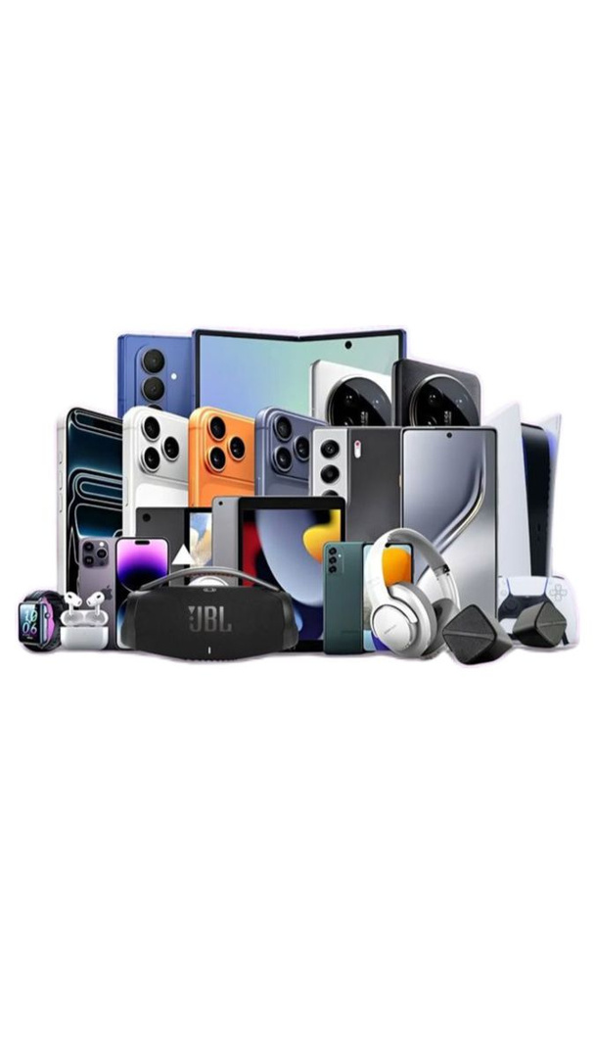

Big Data
Kelompok SIPP
VARIETY
Dataset memiliki variasi tipe data yang beragam, antara lain:
Data teks (nama produk, brand, penjual)
Data numerik (harga, rating, jumlah ulasan, jumlah terjual)
Data kategorikal (kategori produk, kondisi, dan platform)

Slide 9
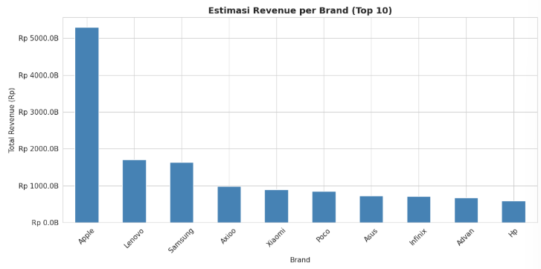
Big Data
Kelompok SIPP
VELOCITY
Secara konseptual, dataset memiliki velocity tinggi karena harga, stok, dan jumlah terjual berubah cepat akibat promo dan dinamika permintaan. Velocity juga tercermin dari seberapa laku suatu produk, diukur melalui jumlah_terjual dan estimasi revenue (harga × jumlah_terjual). Penambahan snapshot di waktu berbeda memungkinkan analisis perubahan harga dan penjualan dari waktu ke waktu.

Slide 10
Big Data
Kelompok SIPP
Kondisi | Sebelum | Sesudah
Total Baris | 97.166 | 35.450
Duplikat | 60.437 | 36.084
Missing nama_produk | 38 | 0
Missing harga | 42 | 0
Missing rating | 18.969 | 18.708
Missing kondisi | 2.705 | 0
missing lokasi_penjual | 10.222 | 10.128
Placeholder “Akan Hadir” | 645 | 0
VERACITY
Data mengandung sejumlah noise dan inkonsistensi yang perlu ditangani, seperti typo nama brand dan platform, format harga yang tidak seragam, nilai rating di luar rentang valid, serta produk yang salah kategori (smartwatch masuk ke kategori HP/Laptop). Proses cleaning dilakukan untuk meningkatkan kepercayaan data sebelum dianalisis.

Slide 11

Big Data
Kelompok SIPP
VALUE
Dataset memberikan nilai penting dalam analisis, antara lain:
Mengidentifikasi platform e-commerce mana yang paling dominan dalam penjualan produk teknologi
Membandingkan performa kategori HP dan Laptop dari sisi volume penjualan dan harga secara terpisah.
Menganalisis resale value produk bekas untuk membantu konsumen menentukan merek yang paling worth it untuk dibeli dan dijual kembali

Slide 12
Big Data
Kelompok SIPP
VARIABILITY
Dataset menunjukkan dinamika brand dan harga yang berbeda antar platform. Samsung dominan di Shopee, Poco & Xiaomi kuat di Tokopedia, Apple merata di semua platform. Blibli memiliki median harga tertinggi, Shopee paling terjangkau. Brand populer cenderung memiliki variasi harga lebih besar karena menjangkau segmen entry hingga flagship.

Slide 13
Big Data
Kelompok SIPP
VALIDITY
Akurasi analisis dijaga melalui validasi manual sampel, verifikasi brand via fuzzy matching (rapidfuzz, skor <70 diekstrak ulang), dan filter harga <Rp 100.000. Deteksi anomali menggunakan metode IQR per brand agar threshold bersifat objektif per brand, divalidasi silang dengan Z-score (|z| > 3). Total anomali: 2.379 listing (6,9%).

Slide 14
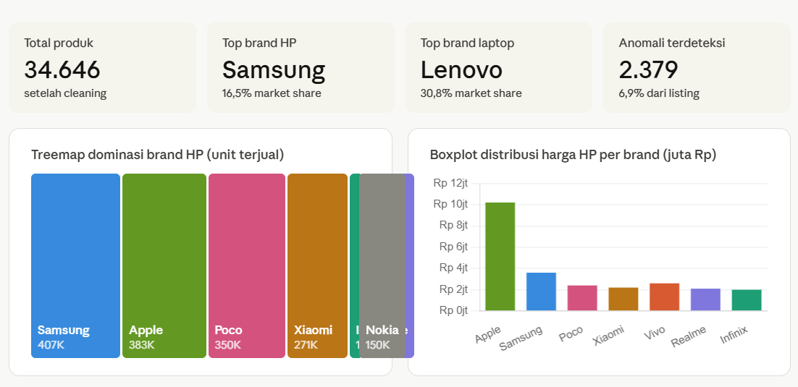
Big Data
Kelompok SIPP
VISUALIZATION

Slide 15
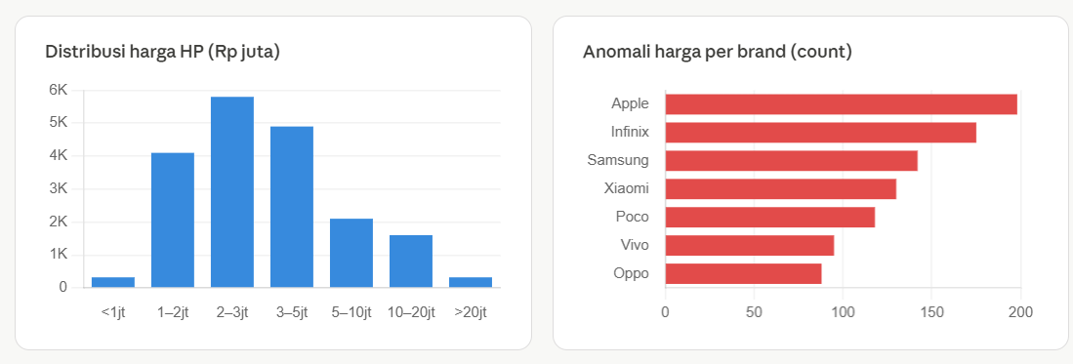
Big Data
Kelompok SIPP
VISUALIZATION

Slide 16
Big Data
Kelompok SIPP
KOMPARASI PERFORMA KATEGORI

Slide 17
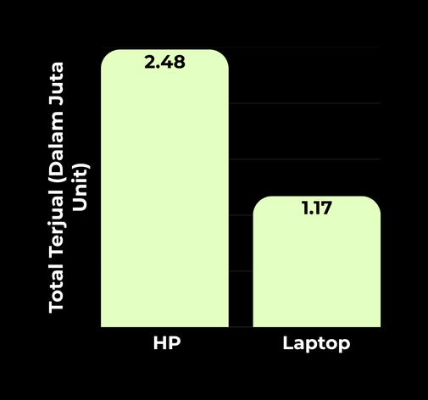
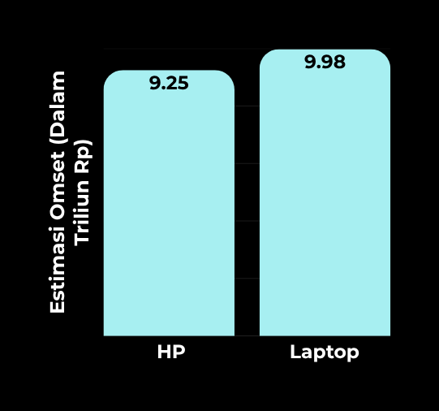
Big Data
Kelompok SIPP
ANALISIS MAKRO: HIGH VOLUME VS HIGH VALUE
Total Listing (Varian): 20.354 Produk
Rata-Rata Harga: Rp3,72 Juta
Pasar HP sangat likuid dengan kuantitas penjualan terbesar, namun nilai rata-rata per produknya cenderung lebih rendah.
Total Terjual: 1,17 Juta Unit
Total Listing (Varian): 15.096 Produk
Rata-Rata Harga: Rp8,49 Juta
Laptop memimpin total omset karena didorong oleh tingginya nilai rata-rata per produk yang mencapai Rp8,49 Juta.

Slide 18

Big Data
Kelompok SIPP
PERFORMA PLATFORM E-COMMERCE
4.89
Duopoli Pasar: Shopee dan Tokopedia mendominasi volume transaksi secara mutlak.
4.89
2,03 Jt
1,38 Jt
4.87
Kesenjangan Penetrasi: Blibli tertinggal jauh dalam distribusi kuantitas produk.
0,23 Jt
Layanan Setara: Kualitas pengalaman konsumen merata di seluruh platform.

Slide 19

Big Data
Kelompok SIPP
LAPTOP MARKET ANALYSIS
jumlah data kategori laptop: 15.096

Slide 20
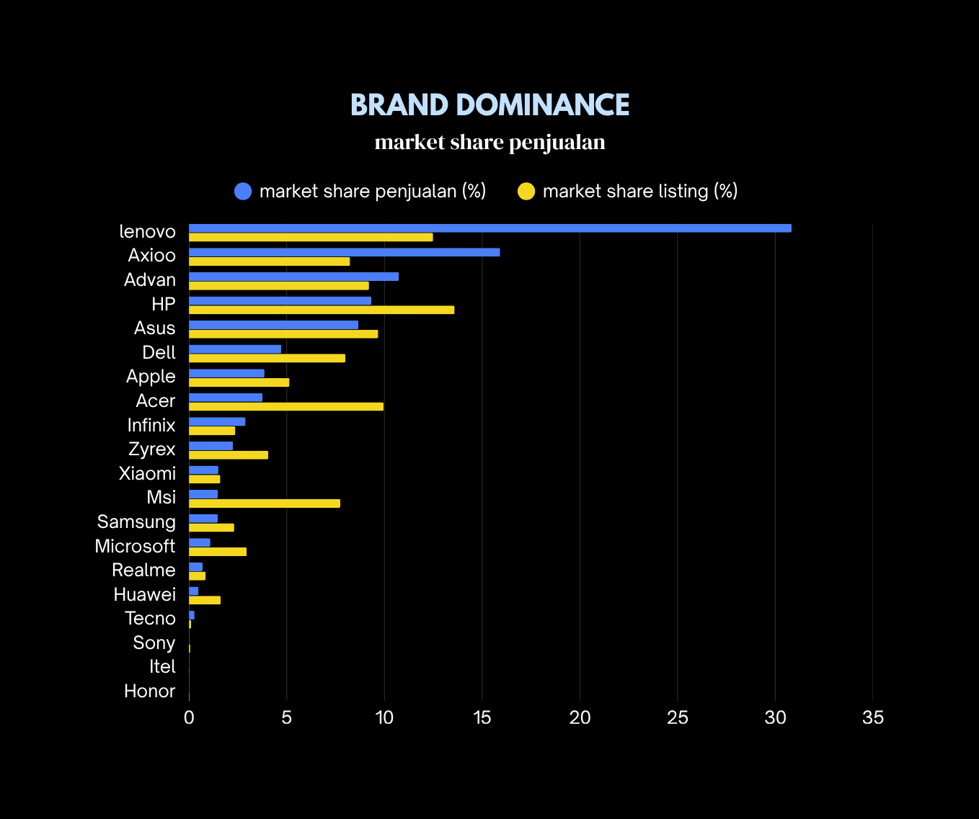
Big Data
Kelompok SIPP
Dominasi vs. Stok:
HP adalah brand dengan listing terbanyak (13.59%), namun Lenovo adalah raja pasar yang sebenarnya dengan menguasai 30.84% total unit terjual.
Efisiensi Penjualan:
Lenovo dan Axioo menunjukkan efisiensi tinggi—jumlah unit terjual mereka jauh lebih besar daripada proporsi listing-nya, yang menandakan produk mereka sangat diminati atau memiliki perputaran stok yang cepat.
Brand Premium:
Apple dan MSI memiliki rata-rata harga tertinggi (>13jt), namun memiliki market share penjualan yang rendah, menunjukkan mereka menyasar segmen niche (premium).

Slide 21
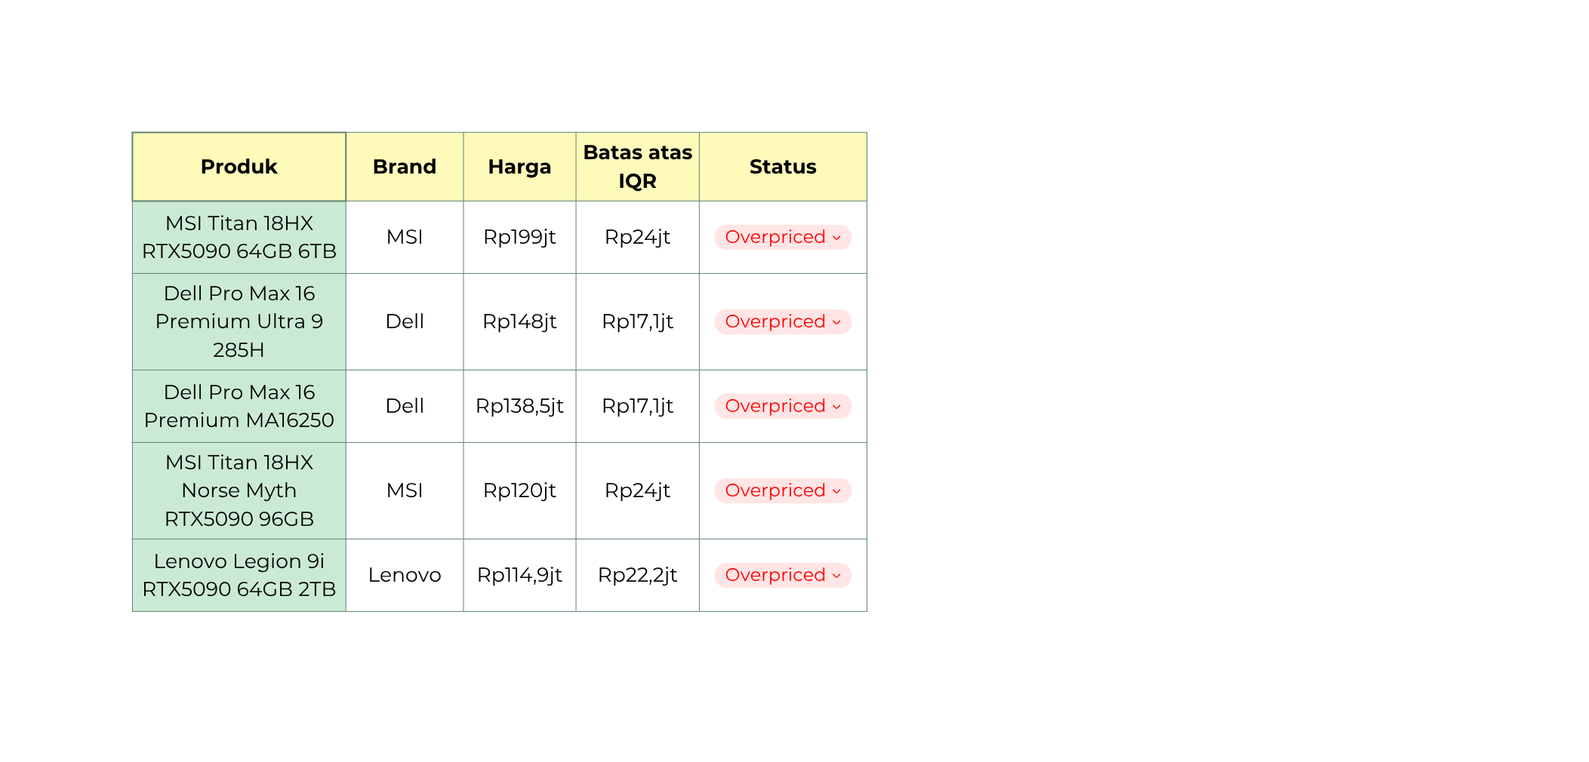
Big Data
Kelompok SIPP
ANOMALI HARGA
TOP 5 PRODUK OVERPRICED
Identifikasi Anomali:
Produk-produk dalam daftar ini terdeteksi sebagai outlier statistik karena harganya jauh melampaui Batas Atas IQR (Interquartile Range) dari distribusi harga brand tersebut.
Karakteristik Produk:
Harga yang terlihat "tidak wajar" secara statistik ini sebenarnya mencerminkan segmen ultra-flagship (produk spesifikasi sangat tinggi dengan harga premium).

Slide 22
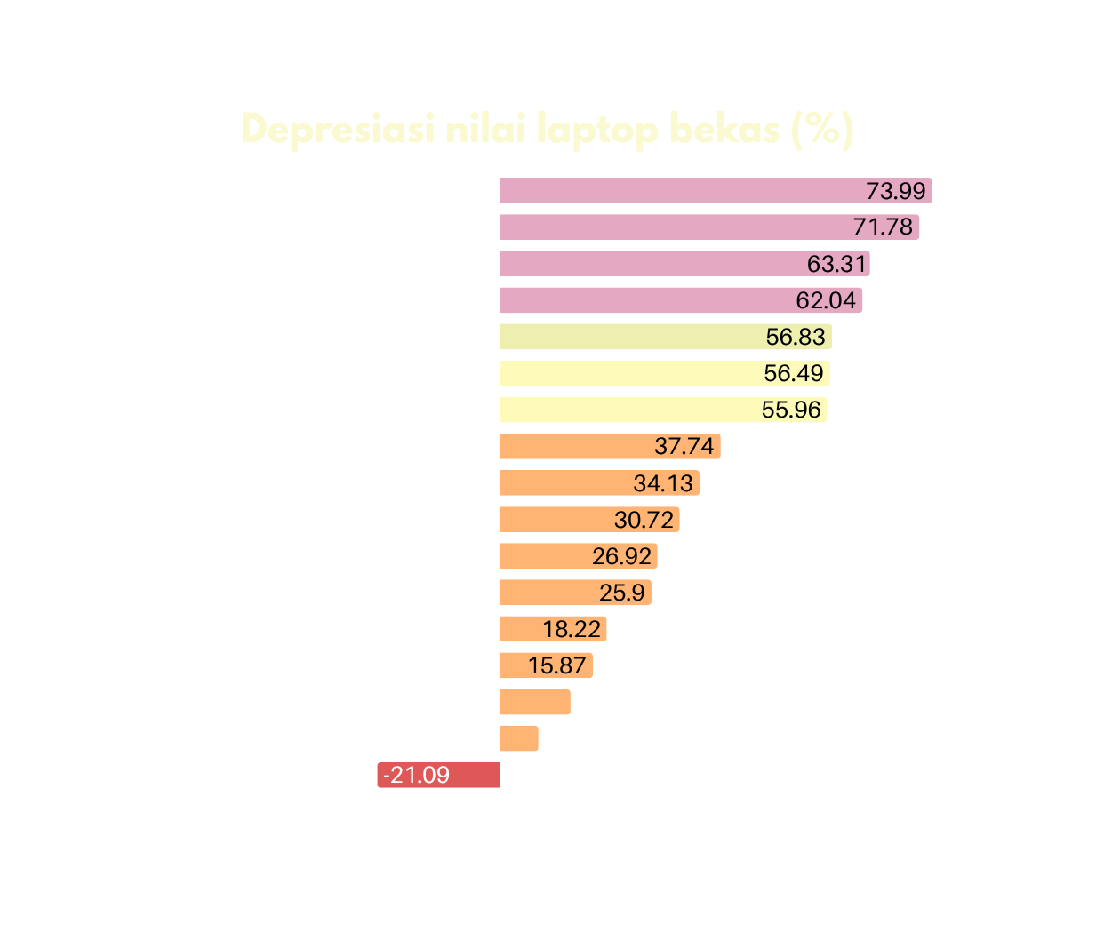
Big Data
Kelompok SIPP
Tingkat Depresiasi
High Depreciation (≥60%):
mengalami penurunan nilai yang drastis di pasar barang bekas.
Moderat Depreciation
memiliki resale value yang stabi namun tidak istemewa. Memiliki supply barang bekas yang cukup banyak di pasaran.
Low Depreciation:
memiliki depresiasi paling rendah, artinya harga jual kembalinya sangat stabil/awet.
Anomali
Tecno mencatat nilai negatif (-21.09%), yang berarti harga pasar barang bekasnya justru lebih tinggi daripada median harga baru.

Slide 23
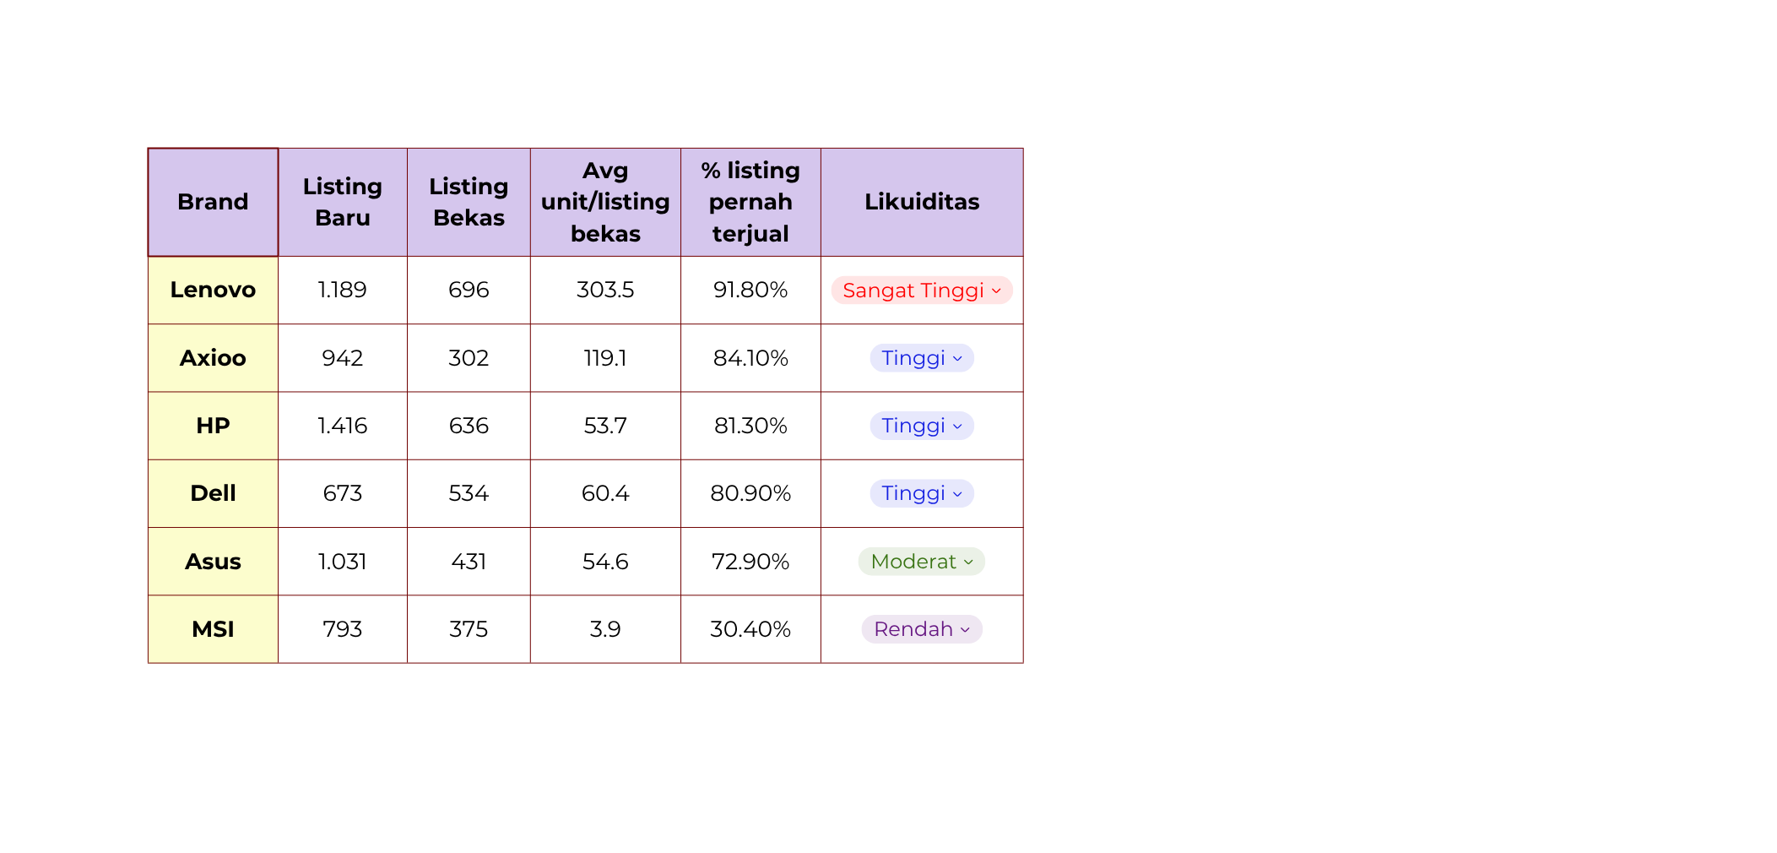
Big Data
Kelompok SIPP
LIKUIDITAS PASAR BEKAS
TOP BRAND
Analisis Likuiditas
Raja Pasar Bekas: Lenovo mendominasi mutlak dengan tingkat likuiditas tertinggi, di mana 91,80% dari seluruh listing bekasnya sukses terjual dan perputaran unitnya sangat cepat (rata-rata 303,5 unit per listing).
Segmen Komersial & Lokal Kuat: Axioo, HP, dan Dell menunjukkan daya serap pasar yang tinggi (>80% terjual). Hal ini mengindikasikan kuatnya permintaan pasar secondhand untuk kebutuhan kerja standar dan operasional.
Karakteristik Produk
Stabilitas Asus: Asus berada di posisi moderat (72,90%) karena memiliki supply barang bekas yang cukup melimpah dan kompetitif di pasaran.
Niche Premium MSI: MSI mencatat likuiditas terendah (30,40%) dengan angka penjualan per listing yang sangat kecil. Ini membuktikan bahwa laptop berspesifikasi gaming/premium memiliki siklus penjualan bekas yang jauh lebih lambat karena segmen pasarnya yang sangat spesifik (niche).

Slide 24
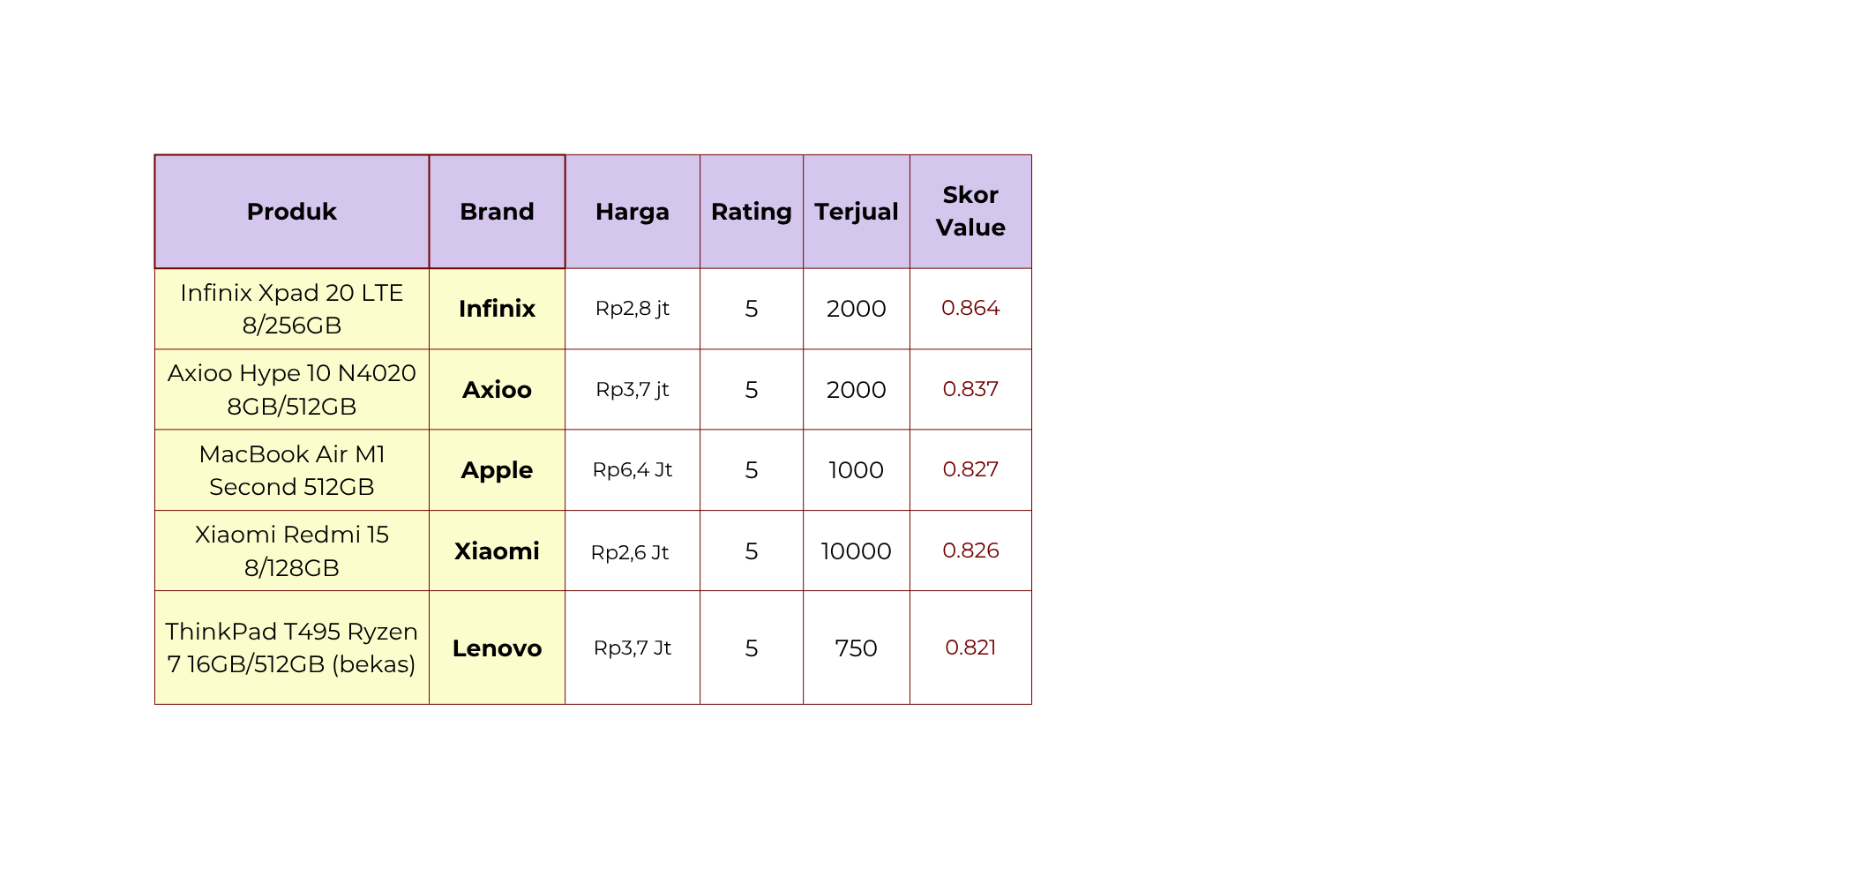
Big Data
Kelompok SIPP
HIDDEN GEMS
PRODUK VALUE TERBAIK
Metrik Skor Value: Ditentukan melalui integrasi tiga indikator utama: harga yang terjangkau, rating ulasan yang sempurna (5.0), dan volume unit terjual yang tinggi di e-commerce.
Dominasi Brand Alternatif: Brand seperti Infinix, Axioo, dan Xiaomi memimpin pasar best value karena berhasil menawarkan perangkat spesifikasi mumpuni di rentang harga Rp2 hingga Rp3 Jutaan dengan kepuasan konsumen yang maksimal.
produk dengan rasio harga-rating-penjualan terbaik. Didominasi Infinix dan Axioo di harga Rp2–4jt. MacBook Air M1 second masuk sebagai kejutan di segmen menengah.

Slide 25
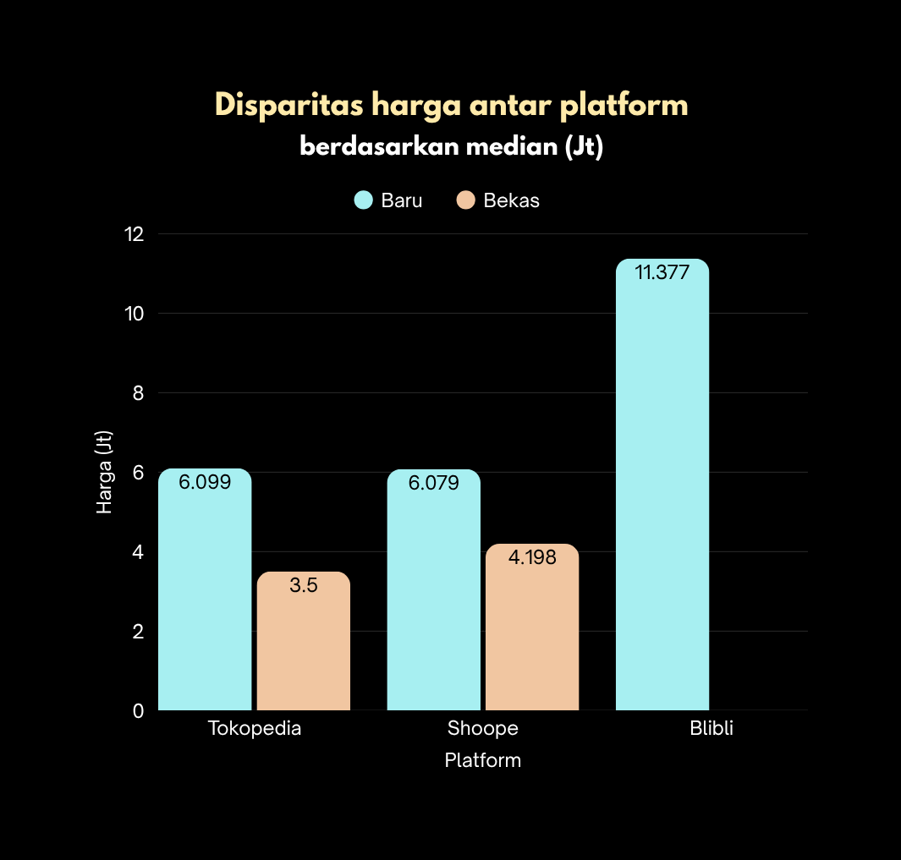
Big Data
Kelompok SIPP
Blibli: Memiliki median harga baru yang jauh lebih tinggi (di atas Rp11jt), mengindikasikan dominasi produk kelas high-end atau official store premium.
Tokopedia & Shopee: Memiliki median harga baru yang relatif serupa (di kisaran Rp6jt), mencerminkan pasar yang lebih mass-market dengan variasi produk yang lebih beragam.
Kesenjangan Harga (Bekas): Shopee cenderung memiliki median harga barang bekas yang sedikit lebih tinggi dibanding Tokopedia. Hal ini bisa disebabkan oleh profil penjual atau kebijakan biaya admin antar platform yang memengaruhi harga jual penjual.

Slide 26

Big Data
Kelompok SIPP
HERFINDAHL-HIRSCHMAN INDEX (HHI)
Temuan
HHI = 1.555 → Konsentrasi Moderat
Skor 1.555 menunjukkan pasar berada pada tingkat "Konsentrasi Moderat". Artinya, pasar laptop di e-commerce Indonesia tidak didominasi oleh satu perusahaan tunggal (monopoli), namun juga tidak terbagi rata ke banyak pemain kecil.
Adanya beberapa pemain besar (seperti Lenovo, HP, Asus) yang memegang kendali signifikan, namun masih memberikan ruang bagi brand lain untuk bersaing.

Slide 27

Big Data
Kelompok SIPP
HANDPHONE MARKET ANALYSIS
jumlah data kategori laptop: 20.354

Slide 28
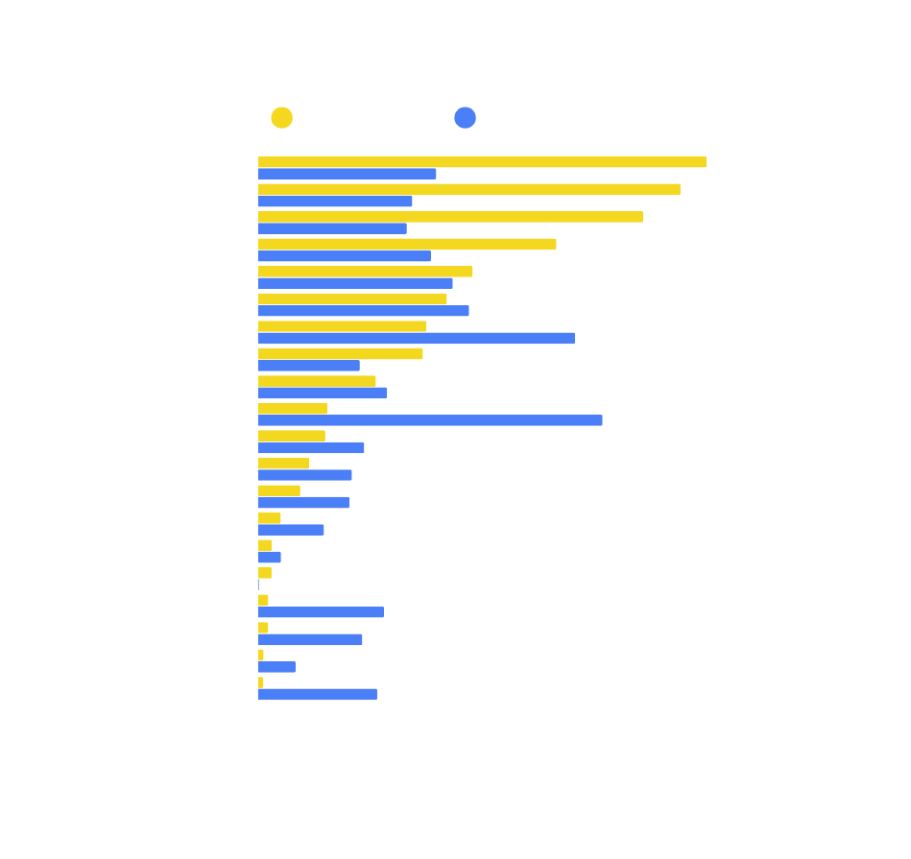
Big Data
Kelompok SIPP
BRAND DOMINANCE
Market Share berdasarkan Unit Terjual
Samsung, Apple, Poco adalah 3 besar — menguasai 46% total unit terjual combined
Poco menarik: listing tidak terlalu banyak (5,47%) tapi unit terjual tinggi (14,17%) → produk laku keras per listing
Nokia kejutan positif: listing kecil (3,74%) tapi terjual 6,06% → efisien
Oppo kebalikannya: listing terbesar kedua (12,67%) tapi terjual hanya 2,55% → banyak listing, sepi pembeli
Market Share berdasarkan Jumlah Listing
Oppo & Vivo mendominasi listing (12,67% dan 11,66%) tapi tidak sebanding dengan penjualannya → oversupply
Realme & Infinix listing besar, penjualan moderat — segmen mid-low yang kompetitif

Slide 29
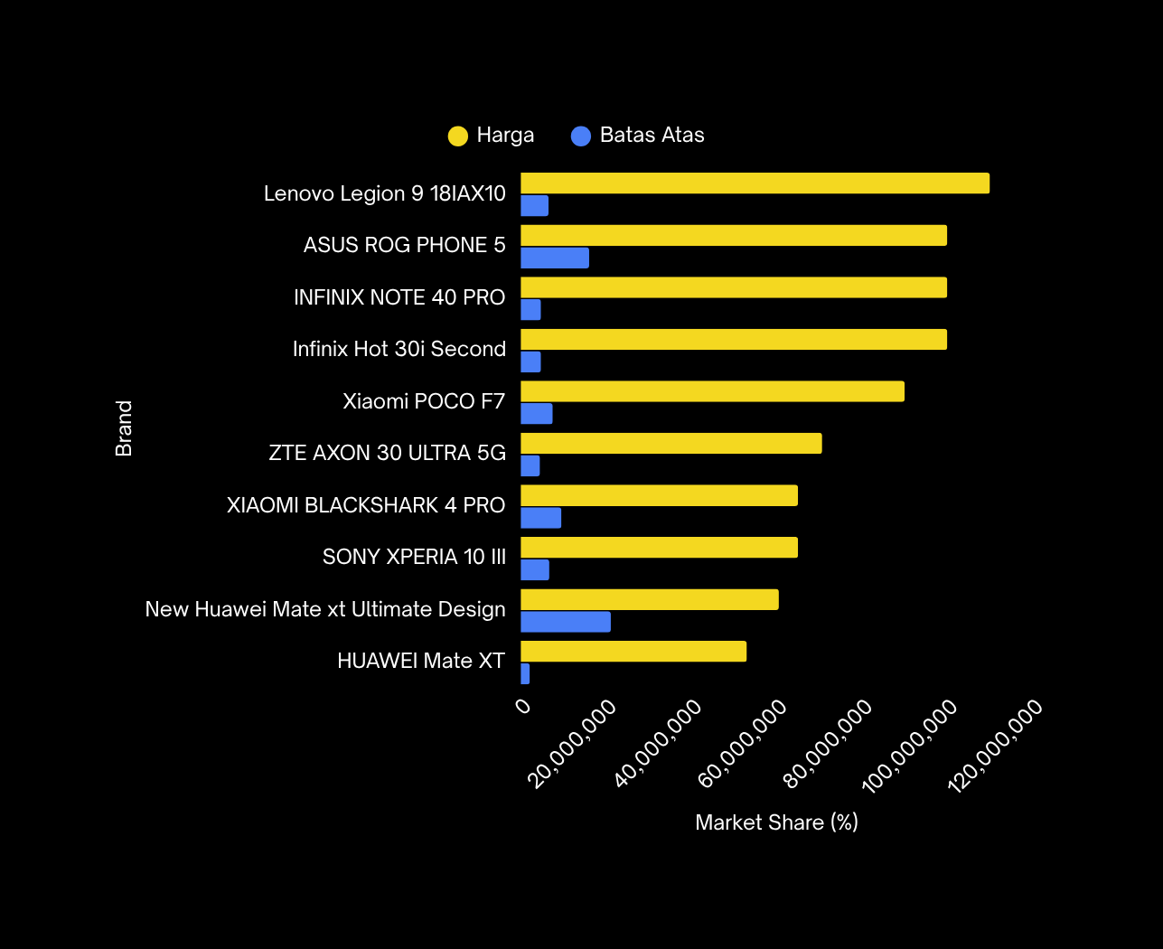
Big Data
Kelompok SIPP
PRICE ANOMALY
TOTAL ANOMALI: 1.263 dari 19.557
listing (6,46%)
Mayoritas Overpriced (1.230), hanya 33 Underpriced/Suspicious
Top Overpriced
Beberapa produk dipasang harga Rp 90–110 juta jauh di atas batas wajar brand-nya (kemungkinan salah input atau taktik listing)
Kasus ekstrem: Lenovo Legion dipasang Rp 109 juta padahal batas atas brand hanya ~Rp 6,5 juta → jelas anomali
Infinix & Poco ada yang dipasang Rp 99,9 juta padahal median harga brand di kisaran Rp 2–3 juta

Slide 30
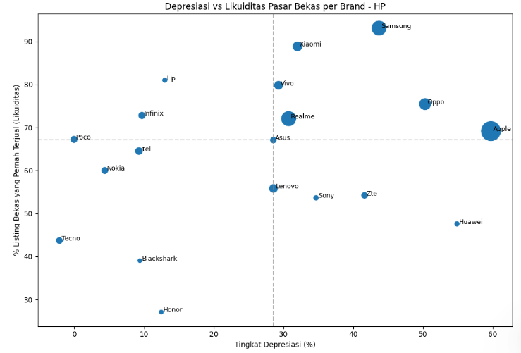
Big Data
Kelompok SIPP
DEPRESIASI & LIKUIDITAS PASAR BEKAS
Temuan
Apple depresiasi tertinggi (59,76%) tapi volume bekas terbesar (72.188 unit) → pasar bekas sangat aktif meski harga jatuh jauh
Samsung terbaik: depresiasi 43,71% tapi likuiditas tertinggi (93,12%) → paling mudah dijual bekas
Poco & Tecno depresiasi negatif → harga bekas justru sama/lebih tinggi dari baru (kemungkinan varian tertentu langka)
Honor likuiditas terendah (27,10%) → paling susah dijual bekas
Xiaomi & Realme seimbang: depresiasi moderat, likuiditas tinggi → pilihan aman untuk resale

Slide 31

Big Data
Kelompok SIPP
HERFINDAHL-HIRSCHMAN INDEX (HHI)
Temuan
HHI = 1059 → Pasar Kompetitif
HHI di bawah 1.500 mengindikasikan tidak ada satu brand pun yang mendominasi pasar secara signifikan. Meski Samsung dan Apple memimpin penjualan, market share mereka tidak cukup besar untuk menciptakan monopoli atau oligopoli.

Slide 32
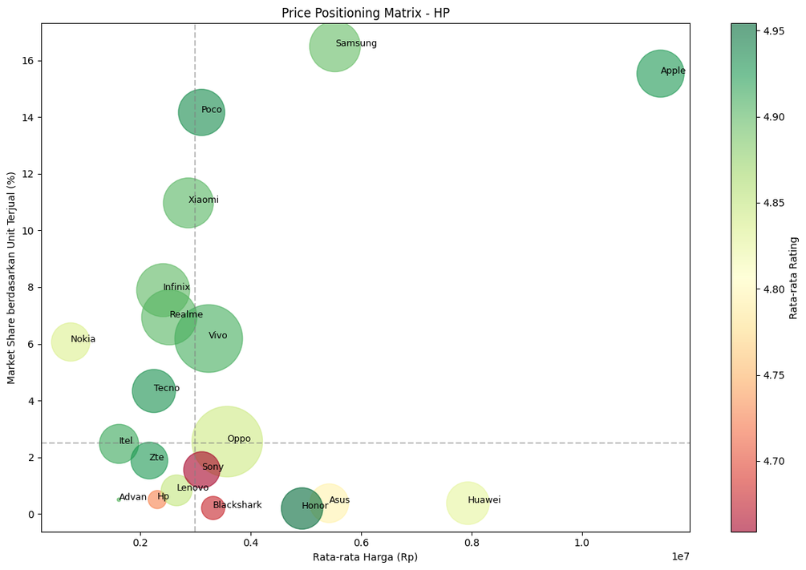
Big Data
Kelompok SIPP
KORELASI HARGA DAN MARKET SHARE HP
Temuan
Anomali Apple (Premium-Volume): Sukses mempertahankan harga tinggi (>Rp11 Juta) sekaligus menguasai volume pasar besar (~15%).
Pemimpin Volume (Mid-Range): Samsung, Poco, dan Xiaomi mendominasi total kuantitas unit terjual di kelas Rp3 - Rp5 Juta.
Oversupply Oppo: Memiliki jumlah listing besar, namun konversi angka unit terjualnya relatif rendah di kelasnya.
Sentimen Negatif (Sony/Blackshark): Volume penjualan kecil dengan rating kepuasan yang cenderung lebih rendah/kritis (warna merah).

Slide 33
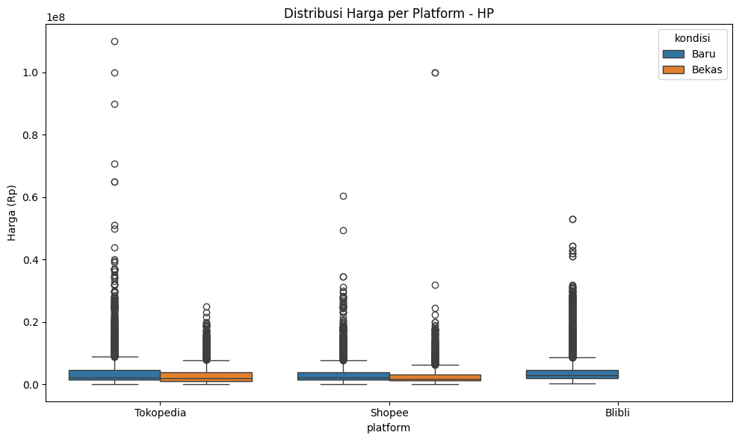
Big Data
Kelompok SIPP
ANALISIS DISPARITAS HARGA DAN OUTLIER ANTAR-PLATFORM
Temuan
Peta Harga Baru: Tokopedia dan Blibli mencatatkan rata-rata (mean) harga HP baru tertinggi (~Rp4,5 Juta), sementara Shopee menjadi yang paling ekonomis (~Rp3,6 Jt).
Anomali Ekstrem (Outlier): Terdeteksi banyak data pencatatan harga yang tidak wajar (mencapai Rp60 Juta hingga Rp100 Juta) pada kategori barang baru di Tokopedia dan Shopee.
Akurasi Data Blibli: Blibli memiliki sebaran data yang paling bersih dan minim outlier ekstrem, serta tidak memiliki pencatatan untuk kategori HP bekas pada dataset ini.

Slide 34
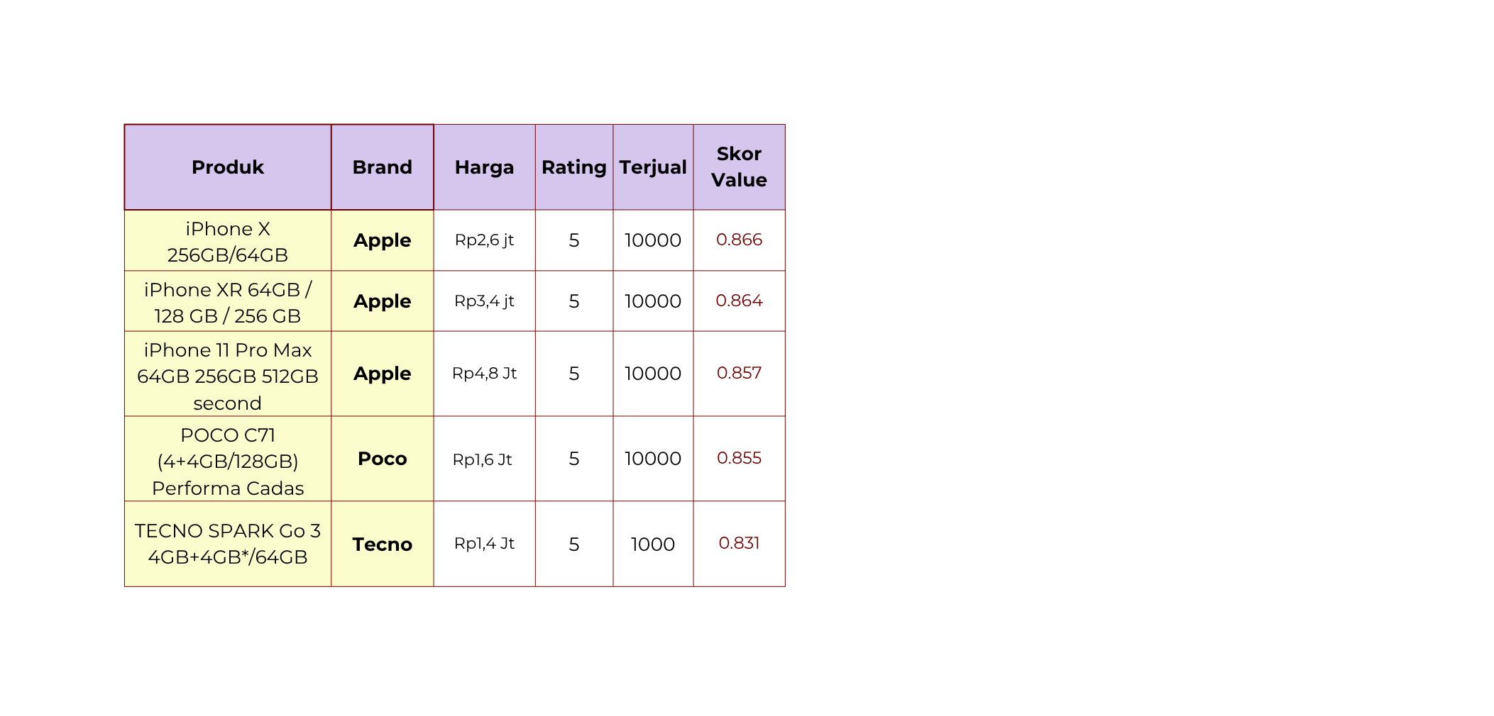
Big Data
Kelompok SIPP
HIDDEN GEMS
PRODUK VALUE TERBAIK
Temuan
Dominasi Apple Second: iPhone seri lama (X, XR, 11 Pro Max) mendominasi peringkat teratas Hidden Gems karena kombinasi harga bekas yang sudah sangat terjangkau (Rp2 Juta - Rp4 Juta), ulasan bintang 5, dan volume penjualan yang masif di e-commerce.
Efisiensi Android Low-End: POCO C71 dan Tecno Spark Go 3 sukses masuk dalam daftar berkat keunggulan harga perangkat baru yang sangat kompetitif (Rp1 Jutaan) dengan tingkat kepuasan konsumen yang maksimal.
Kesimpulan Skor Value: Skor tertinggi diraih oleh produk yang mampu menjaga keseimbangan antara harga ekonomis, rating sempurna, dan likuiditas penjualan tinggi di pasar digital.

Slide 35
Big Data
Kelompok SIPP
KESIMPULAN
Simpulan
Saran
Dominasi merek tidak selalu ditentukan oleh jumlah listing. Lenovo mendominasi pasar laptop, sedangkan Samsung, Apple, dan Poco menjadi merek terkuat pada pasar handphone.
Analisis anomali harga berhasil mengidentifikasi berbagai produk dengan harga tidak wajar, baik akibat kesalahan pencatatan maupun karakteristik produk premium tertentu.
Analisis resale value menunjukkan bahwa Samsung, Lenovo, Xiaomi, dan Realme memiliki kombinasi depresiasi dan likuiditas yang baik sehingga lebih menarik untuk pasar barang bekas.
Skor 1.555 menunjukkan pasar berada pada tingkat "Konsentrasi Moderat". Artinya, pasar laptop di e-commerce Indonesia tidak didominasi oleh satu perusahaan tunggal (monopoli), namun juga tidak terbagi rata ke banyak pemain kecil.
Gunakan data historis multi-periode untuk memantau perubahan harga dan tren pasar secara lebih akurat.
Tambahkan variabel seperti spesifikasi produk, lokasi penjual, dan status official store untuk memperkaya analisis.
Terapkan metode machine learning pada deteksi anomali harga agar hasil yang diperoleh lebih akurat dan adaptif.
Pada pengembangan selanjutnya, hasil analisis dapat diintegrasikan ke dalam dashboard interaktif untuk mendukung pengambilan keputusan yang lebih cepat dan efektif.

Slide 36
Big Data
Kelompok SIPP
TERIMA KASIH

